Slide 1
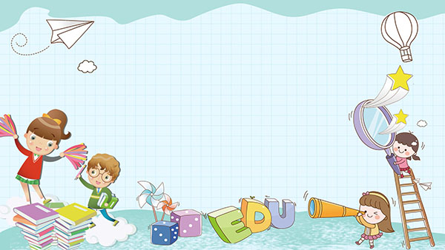

UBND QUẬN LONG BIÊN
TRƯỜNG MẦM NON HOA MỘC LAN
Lĩnh vực: Phát triển ngôn ngữ
Đề tài: Truyện Gấu con bị đau răng
Lứa tuổi: 3 - 4 tuổi
Giáo viên: Nguyễn Thị Ngọc Tú

Slide 2
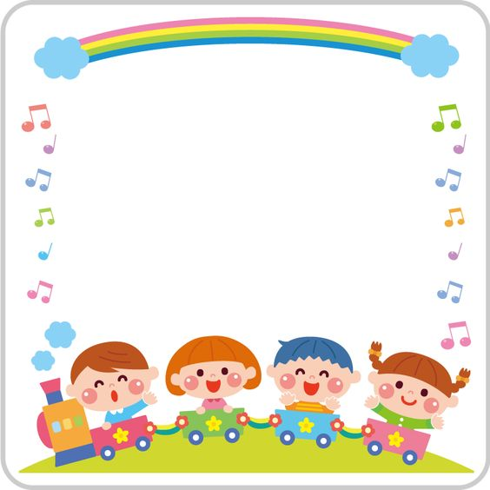
1. Kiến thức:
- Trẻ nhớ tên truyện Gấu con bị đau răng.
- Trẻ nhớ tên các nhân vật trong truyện.
- Trẻ hiểu nội dung câu truyện.
2.Kĩ năng:
-Trẻ chú ý, quan sát, lắng nghe, ghi nhớ.
-Trả lời to, rõ ràng, mạch lạc và đủ câu.
3.Thái độ:
- Trẻ hứng thú tham gia hoạt động.

Slide 3
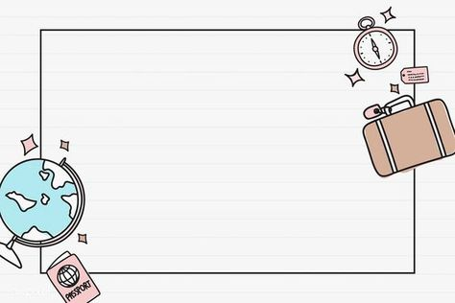
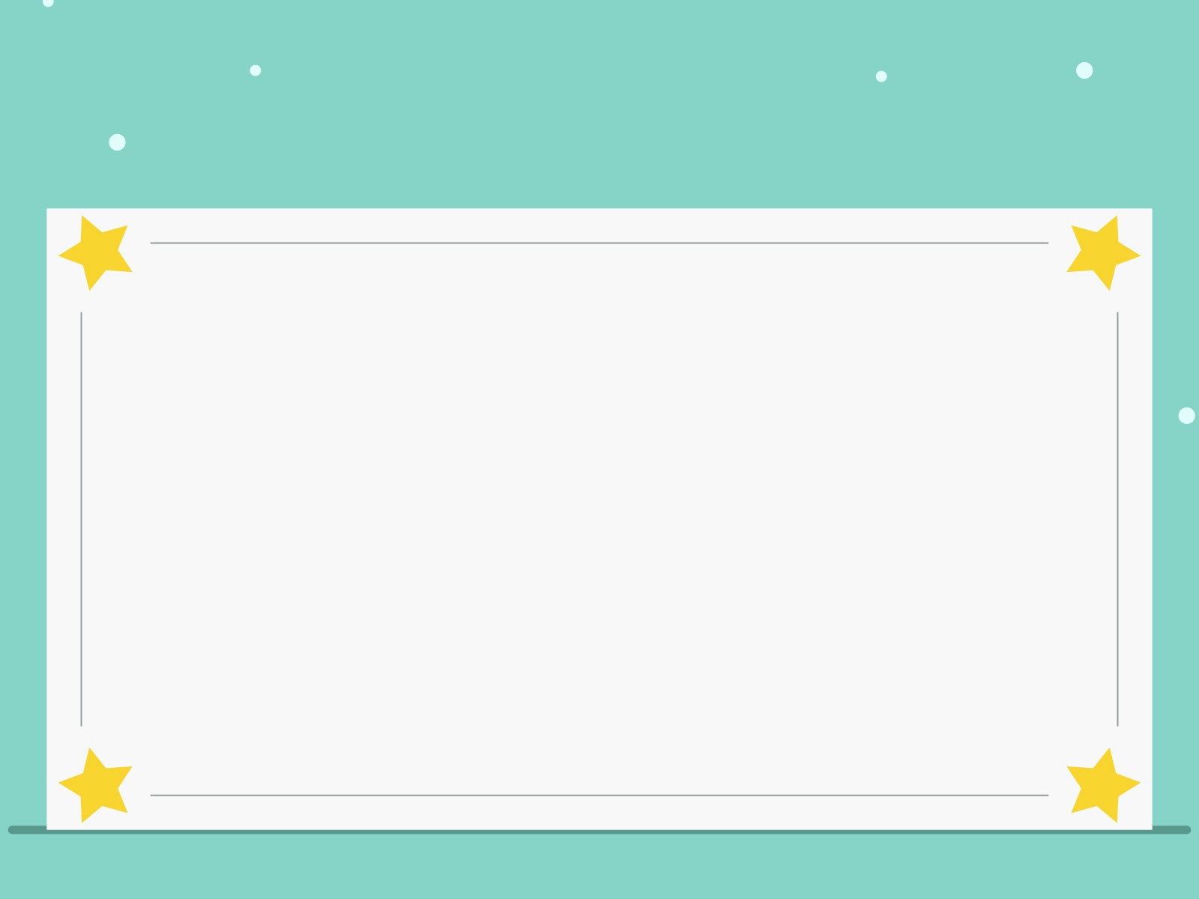
Hoạt động 1: Ổn định tổ chức, giới thiệu bài.
- Cô và trẻ cùng hát bài hát “Happy birthday to you”.
- Cô trò chuyện về nội dung bài hát.
+ Các con vừa hát bài hát gì?
+ Bài hát nói về điều gì?

Slide 4
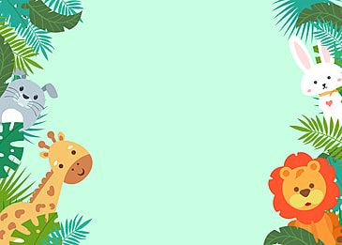
Các con ạ có một bạn gấu rất thích ăn bánh kẹo nhưng lại lười đánh răng nên đã bị sâu răng, bạn ấy đã bị sâu răng như thế nào các con chú ý lắng nghe cô kể câu chuyện nhé!

Slide 5
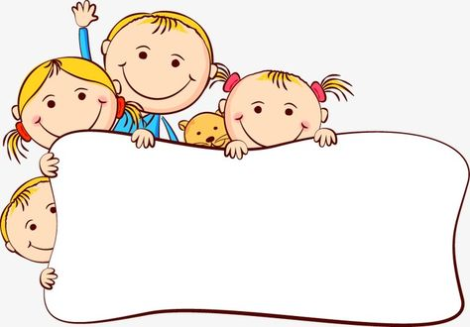
Hoạt động 2: Cô kể chuyện

Slide 6
Cô kể lần 1 : Cô kể diễn cảm không có tranh.
Câu chuyện “ Gấu con bị đau răng” sẽ hay hơn khi cô kể chuyện kết hợp minh họa trên màn hình PP, các con nhẹ nhàng về chỗ và hướng lên màn hình nào.

Slide 7
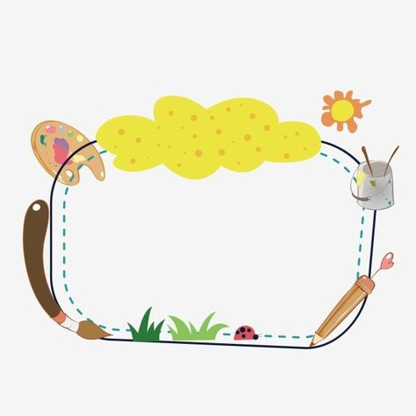
Cô kể chuyện lần 2:

Slide 8
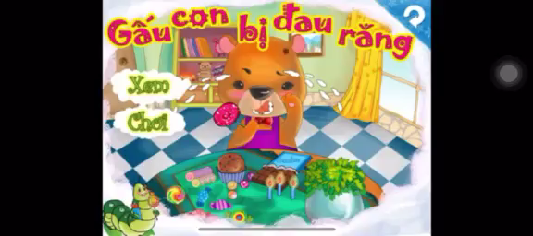

Slide 9
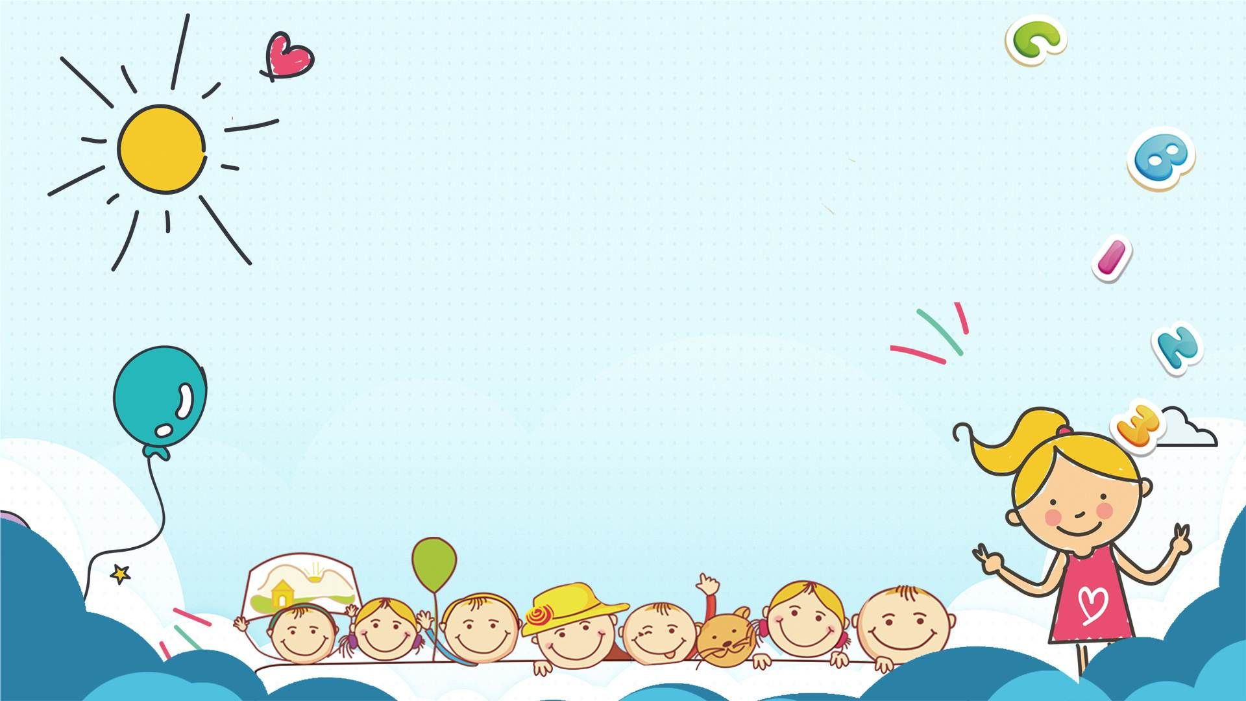
Đàm Thoại

Slide 10
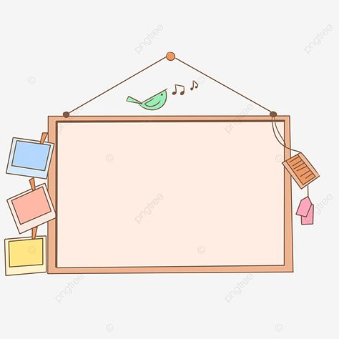
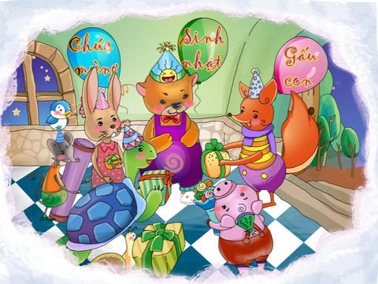
- Cô vừa kể các con nghe câu chuyện gì ?
- Trong truyện có những nhân vật nào?

Slide 11
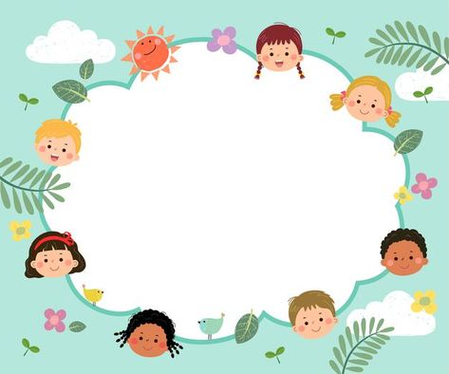
- Ngày sinh nhật của Gấu, Mèo và Thỏ mang gì đến?
- Chim, Chó và Rùa mang gì đến?

Slide 12
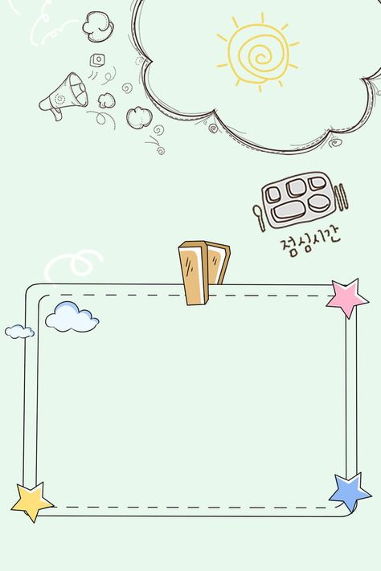
+ Cô kể đoạn từ đầu đến chỗ “Tôi là 1 con sâu răng... Tôi cảm ơn các bạn
- Gấu con đã làm gì với những món quà đó của các bạn?
- Đến tối Gấu con bị làm sao?

Slide 13
+ Cô trích dẫn từ đoạn “Khi buổi tiệc tan gấu không đánh răng……đau nhức răng”
- Mẹ phải đưa gấu con đi đâu?
- Bác sĩ nói gì với Gấu?
- Từ đó Gấu đã làm gì?

Slide 14
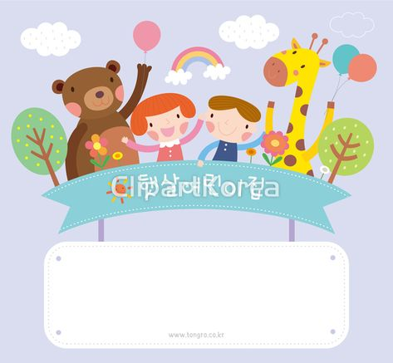
+ Cô trích đoạn cuối “ Nhớ lời bác sĩ dặn...miệng gấu con”
- Các con thấy bạn gấu trong câu chuyện như thế nào?
- Các con có học tập bạn Gấu không? Vì sao?

Slide 15
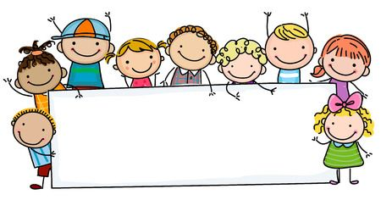
- Giáo dục trẻ không nên ăn nhiều bánh kẹo vào buổi tối, khi ăn xong phải đánh răng. Đánh răng ngày 3 lần để cho răng trắng bóng và khỏe mạnh, không bị sâu răng.

Slide 16
3. Hoạt động 3: Kết thúc
- Trẻ hát bài hát “ Anh Tý sún”

Slide 17
Bài học kết thúc
Cảm ơn các bậc phục huynh và các con đã chú ý lắng nghe!

